Slide 1
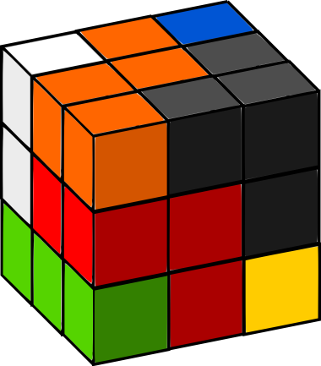
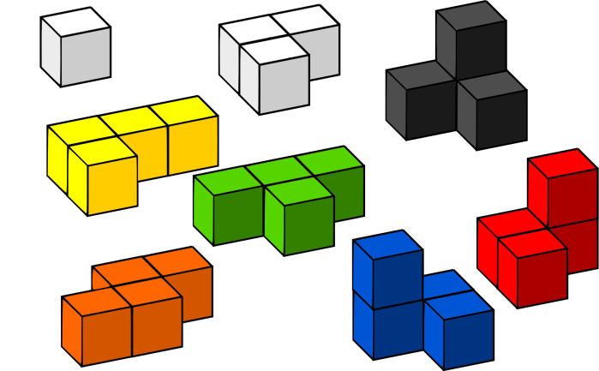
WYKŁAD 4
=
ANALIZOWANIE. ĆWICZENIA

Slide 2
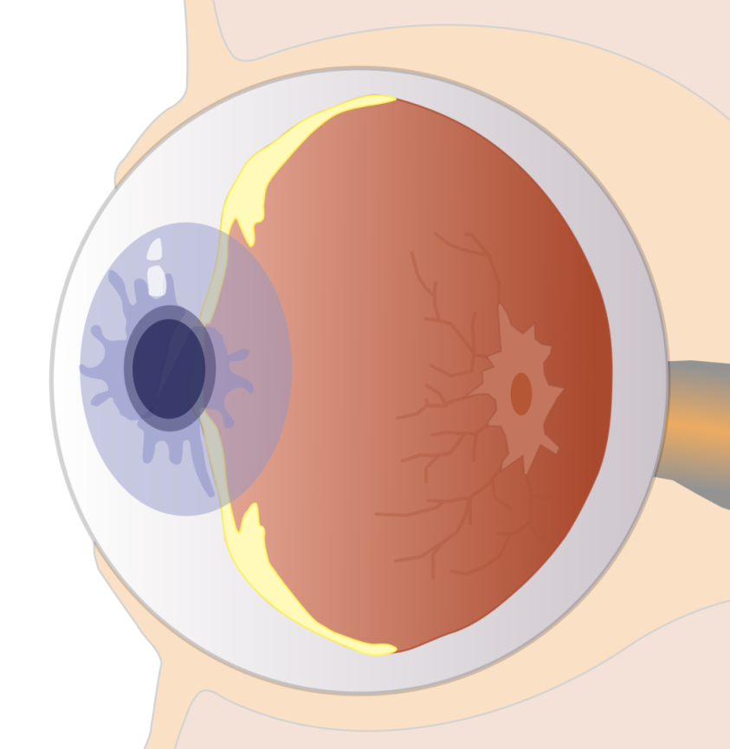
I. Opisz schemat przedstawiający budowę oka.
plamka żółta
rogówka
tęczówka
siatkówka
źrenica
Oko jest złożone z rogówki, tęczówki, źrenicy, plamki żółtej, siatkówki i in. =
Oko składa się z rogówki, tęczówki, … =
W skład oka wchodzą: rogówka, tęczówka, ….

Slide 3
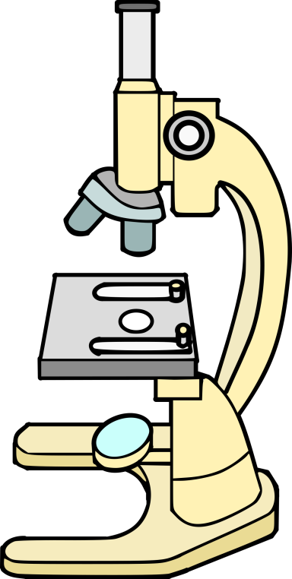
II. Opisz budowę mikroskopu.
Mikroskop składa się z
następujących części:
okularu, statywu, obiektywu,
stolika, źródła światła itp. =
Mikroskop obejmuje: okular,
obiektyw, stolik, …
W skład mikroskopu wchodzą:
okular, obiektyw, stolik, …
okular
statyw
obiektyw
stolik
źródło światła

Slide 4
III. Opisz budowę kolumny.
Kolumna składa się z trzech elementów:
głowicy, trzonu i bazy. =
Kolumna jest złożona z …. =
W skład kolumny wchodzą
trzy elementy: głowica, trzon i baza. =
Głowica, trzon i baza są częściami =
elementami kolumny.
głowica
trzon
baza

Slide 5
IV. Opisz skład chemiczny organizmu człowieka.
Organizm człowieka składa się:
w 65 procentach z tlenu,
w 18,5 procent z węgla,
w 9,5 procent z wodoru,
w 3,2 procent z azotu,
w 3,8 procent z innych pierwiastków.
Opr. własne na podstawie informacji ze strony https://epodreczniki.pl/a/niemetale/D1Ai6WKHV

Slide 6
IV. Opisz skład chemiczny organizmu człowieka.
Organizm człowieka jest złożony:
w 65 procentach z tlenu,
w 18,5 procent z węgla,
w 9,5 procent z wodoru,
w 3,2 procent z azotu,
w 3,8 procent z innych pierwiastków.
65%
tlenu
18,5%
węgla
9,5%
wodoru
Organizm człowieka zawiera:
tlen (w 65 procentach),
węgiel (w 18,5 procent),
wodór (w 9,5 procent),
azot (w 3,2 procent)
inne pierwiastki (w 3,8 procent).
3,2%
azotu
3,8%
innych

Slide 7
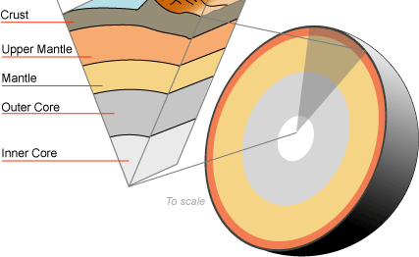
V. Opisz budowę wnętrza Ziemi.
skorupa ziemska
płaszcz ziemski
jądro
Wnętrze Ziemi obejmuje trzy główne części: 1. skorupę ziemską,
2. płaszcz ziemski oraz 3. jądro.
Wnętrze Ziemi składa się (jest złożone) z następujących elementów:
1. skorupy ziemskiej, 2. płaszcza ziemskiego oraz 3. jądra.
W skład wnętrza Ziemi wchodzą:
1. skorupa ziemska, 2. płaszcz ziemski oraz 3. jądro.

Slide 8
VI. Odpowiedz na pytania (1).
1. Co jest najważniejszym składnikiem barszczu czerwonego?
Najważniejszym składnikiem barszczu czerwonego są buraki.
2. Z jakich elementów jest złożony skład w akademiku?
Skład jest złożony z pokojów, toalety, łazienki i in.
3. Jak się nazywa część książki zawierająca listę źródeł informacji? Część książki zawierająca listę źródeł informacji nazywa się bibliografią.

Slide 9
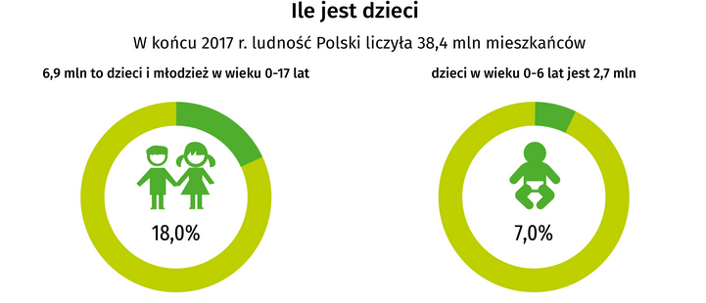
VI. Odpowiedz na pytania (2).
4. Co zawiera ta infografika?
http://stat.gov.pl/infografiki-widzety/infografiki/infografika-dzieci-w-polsce-dzien-dziecka-1-czerwca,9,4.html
Ta infografika zawiera informacje
o liczbie dzieci w Polsce.

Slide 10
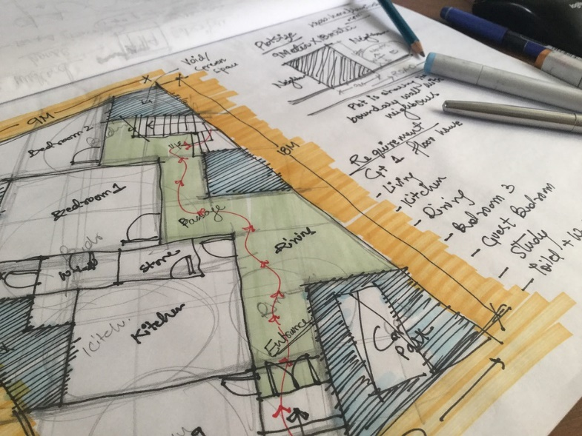
VI. Odpowiedz na pytania (3).
5. Jakie pomieszczenia wchodzą w skład domu jednorodzinnego?
W skład domu jednorodzinnego wchodzą: salon, kuchnia, łazienka, toaleta, sypialnie i in.

Slide 11
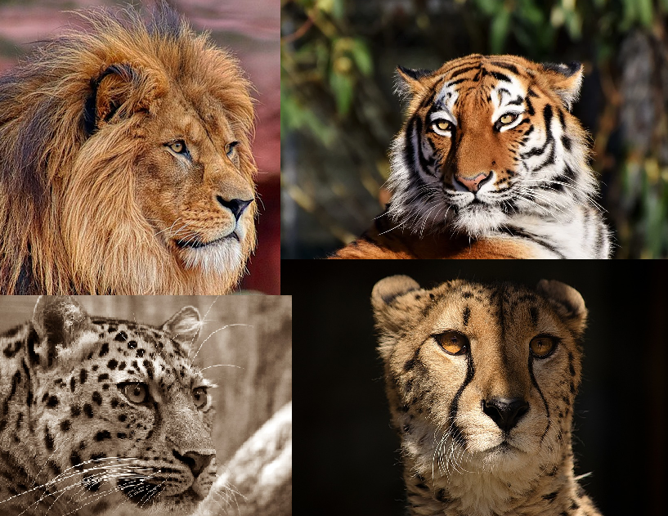
VI. Odpowiedz na pytania (4).
6. Jakie gatunki obejmuje rodzina kotowatych (felidea)?
Rodzina kotowatych obejmuje 37 gatunków: koty, lwy, pantery, tygrysy, jaguary i in.

Slide 12
źródła grafiki
openclipart.org (domena publiczna)
pixabay.com
WIĘCEJ PREZENTACJI
NA www.studiologia.edu.pl

